Slide 1
ABBIAMO UN
Mentalità positiva
Modulo 1 Parte 2
QUAL’E ILNOSTRO MINDSET?

Slide 2
Le NOSTRE SPERANZE– IL NOSTRO MINDSET
sulla vita in generale e in particolare sulla parte relativa all'invecchiamento
molto spesso ha questo aspetto
Comprensione tradizionale dello sviluppo della vita - lo sviluppo funzionale
Livello delle funzioni
Sei d’accordo
che molto spesso o molto facilmente identifichiamo l'invecchiamento con la perdita di capacità/competenze?
Periodo adulto
Terza età
Gioventù
Età

Slide 3
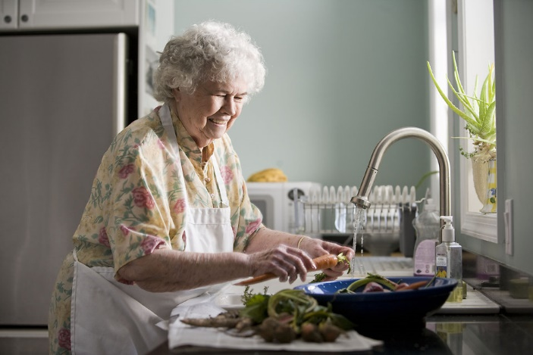
PERCHE’?
MOLTI DI NOI CREDONO E PENSANO
CHE QUESTA è LA NORMALE VITA NELLA TERZA ETà
PERCHE’?
MOLTI PENSANO CHE QUESTA NON è
LA NORMALE VITA NELLA TERZA ETà

Slide 4
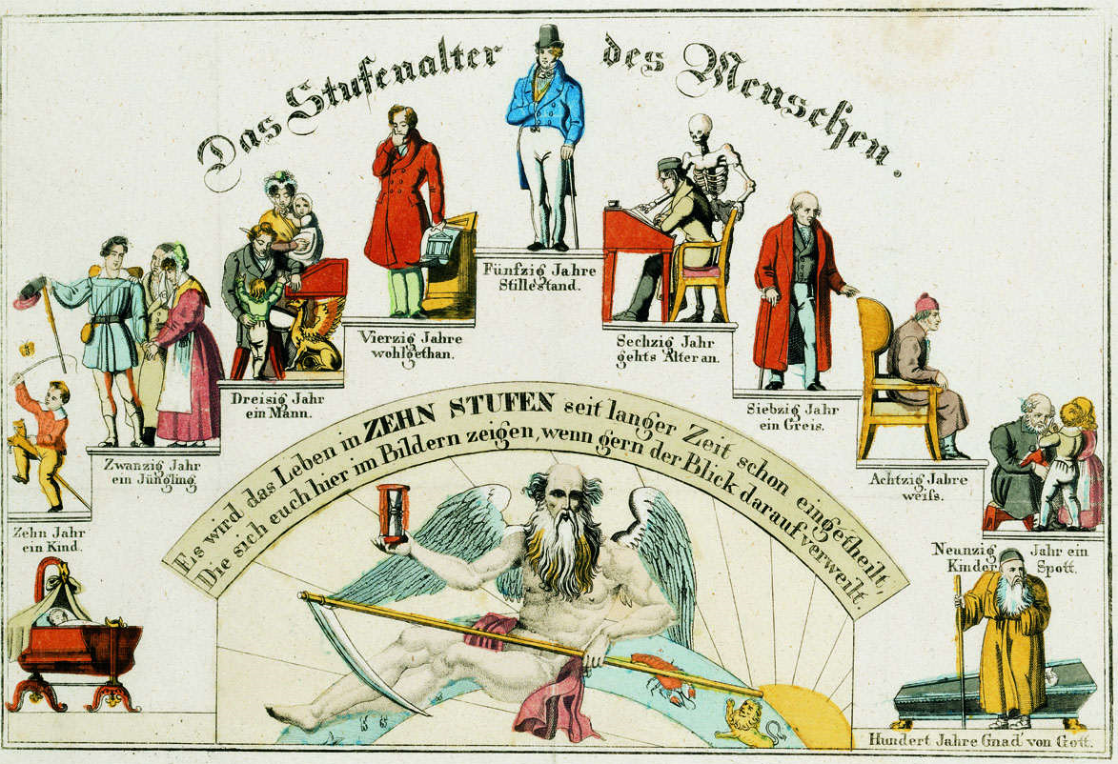

Slide 5
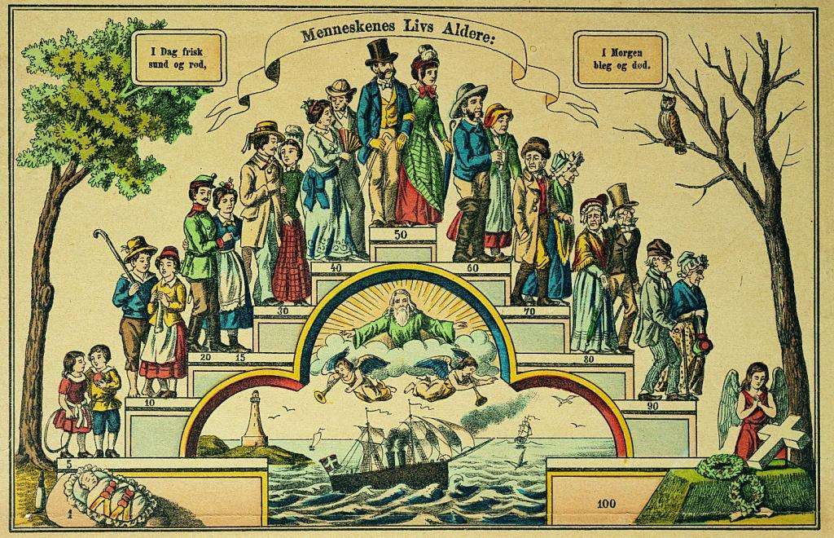

Slide 6
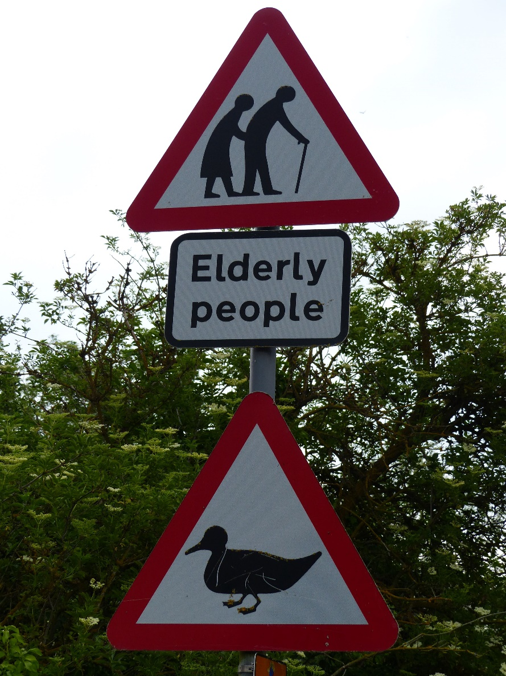
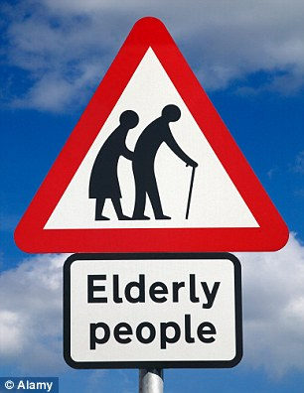
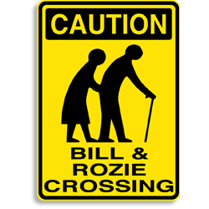

Slide 7
Abbiamo tutte le nostre esperienze personali - guardando le persone intorno a noi che invecchiano - potremmo già invecchiare noi stessi.
Pensiamo di sapere cosa significa invecchiare. Sappiamo cos'è NORMALE.
L'abbiamo visto per tutta la vita - fin da quando eravamo bambinI
Leggere questo tipo di informazioni - avendo tutti questo tipo di segnali dai nostri dintorni -
E quando si tratta delle nostre esperienze - sull'invecchiamento dobbiamo ricordarcene.
Quando e a chi hanno misurato le loro conoscenze sui processi di invecchiamento?
Da dove provengono le nostre esperienze personali sull'invecchiamento?

Slide 8
Ogni periodo di invecchiamento è costruito sulla base delle condizioni di vita precedenti
2 x Grand PARENTS
Grand PARENTS
PARENTS
US
80+ 1940ths
80+ 1970ths
80+ 2000-10
80+ 2030-35
60 -65
1920ths
60 -65
1950ths
60 -65
1980ths
60 -65
2019-25
Life
Conditions
1860- 1920
Life
Conditions
1890- 1950
Life
Conditions
1920- 1980
Life
Conditions
1950- 2019
Born 1860th
Born 1890th
Born 1920th
Born 1950th

Slide 9
Anche in molta letteratura professionale,
possono essere lette frasi e frasi come le seguenti.
“è normale che i muscoli si indeboliscano durante la vita, se non si fa nulla per evitare che si indeboliscano”
“…. Normale che le persone perdono forza invecchiando, se non si fa nulla per evitare che si indeboliscano.”

Slide 10
COME SI PERDE L’INDIPENDENZA:
1:
Malattia fisica acuta - e a seguito disabilità
Sappiamo
siamo in grado di prevenire - ritardare
queste cause
2
Sviluppo lento di problemi mentali e cerebrali, e diagnosi
3:
Problemi psichiatrici e diagnosi
4
Scorrimento lento nella dipendenza
MA
molti perdono la loro indipendenza a causa dei punti 4 e 5
5
Incidenti - cadute

Slide 11
COME SI PERDE L’INDIPENDENZA :
E' una lenta riduzione della nostra condizione fisica/stamina
2. Lenta riduzione delle nostre competenze di equilibrio
3 Lenta riduzione dei muscoli di estensione sulle nostre cosce (i muscoli della parte posteriore delle nostre cosce)
8 cruciali fattori fisici per evitare di perdere la nostra indipendenza
4 Lenta riduzione dei muscoli flessori sull'avambraccio
5. Troppo alto o troppo basso Indice di Massa Corporea.
6. Cambiamento lento nella nostra percentuale di grasso - l'equilibrio tra grasso e muscoli
7. La nostra circonferenza dell'anca
8. Problemi con la nostra pressione sanguigna

Slide 13
Mantenere le nostre competenze fisiche e cognitive.
Devono essere messe alla prova fino all'80% della nostra competenza massima.
Minimo 2 volte a settimana.
60 w
X 5
40 w
18
11
35 w
19
12
30 w
21
2
6
8
15
14
17
5
10
13
1
3
9
16
4
7
20
Giornalmente
1 – 5 volte a settimana
1-3 volte al mese
Poche volte l’anno

Slide 14
Il nostro lavoro 5 giorni alla settimana
contribuisce molto al mantenimento delle nostre competenze fisiche e cognitive generali
40 w
18
11
35 w
19
12
30 w
21
2
6
8
15
14
17
5
10
13
1
3
9
16
4
7
20
Giornalmente
1 – 5 volte a settimana
1-3 volte al mese
Poche volte l’anno

Slide 15
Mantenere le nostre competenze fisiche e cognitive.
Devono essere messe alla prova fino all'80% della nostra competenza massima.
Minimo 2 volte a settimana.
60 w
X 2
40 w
18
11
35 w
19
12
30 w
21
2
6
8
15
14
17
5
10
13
1
3
9
16
4
7
20
Giornalmente
1 – 5 volte la settimana
1-3 volte al mese
Poche volte l’anno

Slide 16
Dopo 5 anni 70 anni – 75 anni.
Testato dopo il pensionamento a 70 anni e poi di nuovo a 75 anni
400 anziani sono stati testati - su 40 diverse attività quotidiane ordinarie scelte da loro stessi.
Qualsiasi cosa, dal fare il bagno, a cucinare, alla spesa, al lavaggio del pavimento della cucina, al tagliare la siepe.
Attività facili - attività più difficili in un mix.
Poi non è successo niente per i successivi 5 anni - e tutti ancora vivi sono stati riprovati nelle stesse attività di 5 anni prima.
10%
Erano fisicamente più forti
60%
Erano allo stesso livello
30%
Erano ficamente più deboli

Slide 17
Con questa informazione, qualcuno potrebbe penssare:
È troppo tardi per lei
È troppo tardi per lui
” Più esercizio fisico - più cibo salutare nella vita degli anziani…”

Slide 18
Per coloro che la pensano così, abbiamo 2 informazioni prima della pausa
FRASE 2
Il nostro livello di attività fisica a 50 e 60 anni - non ha alcuna influenza sul nostro livello di funzionalità di quando avremo 75 anni
FRASE 1
I risultati successivi mostrano come uno sforzo molto piccolo - 1 ora alla settimana -
può essere la differenza tra il rimanere indipendenti e diventare indipendenti passando da 85 anni a 86 anni.

Slide 19
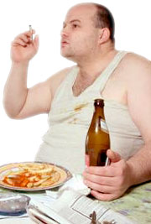
FRASE 2
Se ci dividiamo in 2 gruppi:
Gruppo due,
è a conoscenza dei consigli generali sulla salute. Niente fumo, quasi niente alcool. Allenamento fisico settimanale e, in generale, cibo solo secondo consigli di alimentazione sana.
Un gruppo,
che non è particolarmente attivo fino a 60 anni, comprende fumatori, persone che mangiano cibo normale e forse anche qualcuno che beve vino o birra
Conoscete uno di ogni profilo?
.
Sì, è giusto nei confronti di quelli attivi del gruppo 2-
molti di più dal gruppo 2 diventa pensionato.

